Slide 1
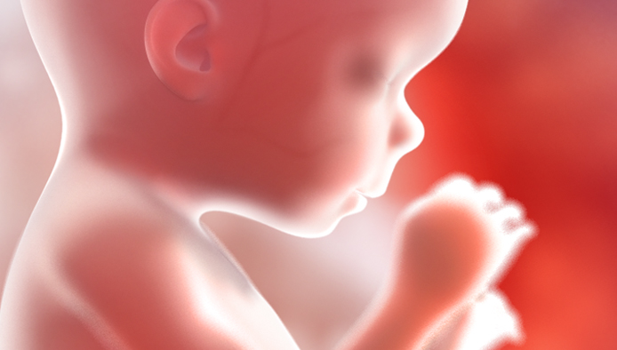
Vai nedzimis bērns ir tiesību subjekts?
Mg.iur. Natālija Lazukina
“Es gribēju dzīvot”
2012. gada 12. aprīlis

Slide 2
Tiesības uz dzīvību – starptautiskie akti
Starptautiskais pakts par pilsoniskajām un politiskajām tiesībām 6. pants 1. daļa - Tiesības uz dzīvību ir katra cilvēka neatņemamas tiesības. Šīs tiesības aizsargā likums. Nevienam nedrīkst patvarīgi atņemt dzīvību.
ANO Vispārējā cilvēktiesību deklarācija 3. pants – Ikvienam ir tiesības uz dzīvību.
EP Eiropas Cilvēka tiesību un pamatbrīvību aizsardzības konvencijas 2. pants – Ikviena tiesības uz dzīvību aizsargā likums. Nevienam nedrīkst ar nodomu atņemt dzīvību, izņemot, ja tiek izpildīts tiesas spriedums pēc apsūdzības noziegumā, par kuru likums paredz šādu sodu.

Slide 3
Tiesības uz dzīvību – starptautiskie akti
ANO Bērnu tiesību deklarācijas preambula - bērnam viņa fiziskā un garīgā brieduma trūkuma dēļ ir nepieciešama īpaša aizsardzība un gādība, ieskaitot arī pienācīgu tiesisko aizsardzību, kā pirms, tā arī pēc dzimšanas.
Tātad – attiecībā uz cilvēka bioloģiskās dzīves agrīno jeb intrauterināro attīstības periodu ir pamats runāt par augļa tiesībām uz pienācīgu aizsardzību, lai pasargātu to no iznīcināšanas, nelikumīgi pārtraucot grūtniecību, “izbrāķēšanas” pirms dzimšanas bērna nevēlama dzimuma dēļ, dažādām ģen. manipulācijām, grūtniecības pārtraukšanas, abortētā materiāla izmantošanai nelikumīgiem mērķiem.

Slide 4
Tiesības uz dzīvību Latvijā 1
Satversmes 93. pants – Ikviena tiesības uz dzīvību aizsargā likums.
Satversmes 94. pants – Ikvienam ir tiesības uz brīvību un personas neaizskaramību.
Seksuālās un reproduktīvās veselības likuma 1. pants - Šā likuma mērķis ir noteikt tiesiskās attiecības seksuālās un reproduktīvās veselības jomā, lai aizsargātu nedzimušu dzīvību un jebkuras personas seksuālo un reproduktīvo veselību.

Slide 5
Tiesības uz dzīvību Latvijā 2
Bērnu tiesību aizsardzības likuma 7. pants - Katram bērnam ir neatņemamas tiesības uz dzīvības un attīstības aizsardzību.
Bērnu tiesību aizsardzības likuma 9. pants (1) -Bērnam ir tiesības uz privāto dzīvi, dzīvojamās telpas un korespondences noslēpumu, personas neaizskaramību un brīvību.
Bērnu tiesību aizsardzības likuma 9. pants (2) - Pret bērnu nedrīkst izturēties cietsirdīgi, nedrīkst viņu mocīt un fiziski sodīt, aizskart viņa cieņu un godu.

Slide 6
Tiesības uz dzīvību Latvijā 3
28.10.2003. MK noteikumi Nr.590 "Grūtniecības pārtraukšanas organizatoriskā kārtība” 2.1. punkts – Legāls aborts – grūtniecības pārtraukšana pēc sievietes (kur paliek vīrieša griba?) vēlēšanās līdz grūtniecības 12. nedēļai (nav nekādi kritēriji – sievietes dzīvības apdraudējums utt.…)
Ārstniecības likuma 1. panta 11) daļa: pacients — persona, kas saņem veselības aprūpes pakalpojumus vai vēršas pēc tiem; (arī nedzimis bērns būtu uzskatāms par pacientu!)
Ārstniecības likuma 40. pants - Ārsts ir atbildīgs par nedzimušas dzīvības saglabāšanu, un viņa pienākums ir mēģināt atrunāt pacienti no grūtniecības pārtraukšanas, ja grūtniecība nav pretrunā ar sievietes veselības stāvokli un nepastāv draudi, ka jaundzimušajam.
Pretruna ar Civillikuma 386. pantu - „Fiziska persona spēj mantot, ja mantojuma atklāšanās laikā viņa ir ieņemta, kaut arī vēl nav piedzimusi.”
Bērniņam ir tiesības uz mantojumu, bet nav tiesību uz dzīvību??
Vai sieviete, kas izdara abortu pārkāpj vēl nedzimuša bērna tiesības uz dzīvību?

Slide 7
Tiesības uz dzīvību citu valstu konstitūcijās
Lietuva – Cilvēka tiesības uz dzīvību aizsargā likums
Polija – Polijas Republika garantē likuma aizsardzību katras dzīvas būtnes dzīvībai
Igaunija – Ikvienam ir tiesības uz dzīvību
Somija – Ikvienam ir tiesībs uz dzīvību, personīgo brīvību, intergritāti un drošību
Vācija – Cilvēka cieņa ir neaizskarama. To ievērot un aizsargāt ir visas valsts varas pienākums. Katram ir tiesības uz dzīvības un miesas neaizskaramību.
Krievija – Ikvienam ir tiesības uz dzīvību
Ungārija – Cilvēka cieņa ir neaizskarama. Katram cilvēkam ir tiesības uz dzīvību un cilvēcisku cieņu; embrija un augļa dzīvība tiek aizsargāta no ieņemšanas brīža. (+ Ģimenes aizsardzības likums)
Latvija - Ikviena tiesības uz dzīvību aizsargā likums. Ikvienam ir tiesības uz brīvību un personas neaizskaramību.

Slide 8
Vācijas Konstitucionālās tiesas prakse
Vācijas Federātīvās konstitucionālās tiesas lēmums BVerfGE 39, 1 - Grūtniecības pārtraukšana I (1975):
1. Mātes miesās veidojošās dzīvība kā patstāvīgs tiesību subjekts bauda konstitūcijas aizsardzību (VFR Pamatlikuma 2. panta 2. daļas 1. teikums, 1. panta 1. daļa). No valsts pienākuma šo dzīvību aizsargāt izriet ne vien aizliegums valstij tieši iejaukties dzīvības veidošanās procesā, bet turklāt uzliek valstij par pienākumu šo dzīvību aktīvi aizsargāt (burtiski: "nostāties tai priekšā").
3. Miesas augļa dzīvības aizsardzība principā visas grūtniecības laikā ir vērtējama augstāk par grūtnieces pašnoteikšanās tiesībām; to nedrīkst apšaubīt nevienā grūtniecības periodā.

Slide 9
Vācijas Konstitucionālās tiesas prakse
Vācijas Federātīvās konstitucionālās tiesas lēmums BVerfGE 88, 203 - Grūtniecības pārtraukšana II (1993)
Pamatlikums uzliek valstij par pienākumu aizsargāt cilvēka, t. sk. arī nedzimušā, dzīvību.
Cilvēka cieņa piemīt arī vēl nedzimušam cilvēkam. Tiesību sistēmai jāgarantē tās pilnīgu īstenošanu, ar to saprotot nedzimušā bērna tiesības uz dzīvību. Šīs tiesības uz dzīvību nerodas tikai tad, kad māte tām piekrīt (bet neatkarīgi no šādas piekrišanas).

Slide 10
…
3. Nedzimušais bauda tiesisku aizsardzību arī iepretim savai mātei. Šāda aizsardzība ir iespējama tikai tad, ja likumdevējs viņai principā aizliedz grūtniecības pārtraukšanu, līdz ar to uzlikdams viņai par pienākumu bērnu iznesāt. Principiālais grūtniecības pārtraukšanas aizliegums un principiālais pienākums iznēsāt bērnu ir divi nešķiŗami no konstitūcijas izrietošās aizsardzības elementi.
4. Grūtniecības pārtraukšana principā jebkuŗā grūtniecības laikā jāuzskata par prettiesisku, kādēļ tai jābūt ar likumu aizliegtai (tādējādi apstiprinot spriedumā BVerfGE 39, 1 [44] konstatēto). Nedzimušā bērna tiesības uz dzīvību pat ierobežotā laika posmā nedrīkst kļūt atkarīgas no cita cilvēka brīva, beznosacījumu lēmuma - pat tad ne, ja šis cilvēks ir bērna māte.

Slide 11
…
Pienākums aizsargāt (nedzimušo bērnu dzīvību) turklāt uzliek valstij par pienākumu sabiedrībā saglabāt un iedzīvināt apziņu par šīm nedzimušā bērna tiesībām.

Slide 12
Eiropas Cilvēktiesību tiesas prakse
ECT prakse – neviennozīmīga:
Tiesību uz dzīvību rašanās sākums – katras valsts kompetence (ECT lēmums Herc v. Norway 17004/90. 19.05.1992). Iesniedzējs uzskatīja, ka valsts, atļaujot viņa kopdzīvotājai pārtraukt grūtniecību, pārkāpusi nedzimuša bērna tiesības uz dzīvību, pārkāpjot Konvencijas 2. pantu.
ECT šo jautājumu vērtē no Konvencijas 8. panta (tiesības uz privāto un ģimenes dzīvi) prizmas, pieļaujot šo tiesību ierobežojumus.

Slide 13
Tiesību uz dzīvību saturs
Fundamentālas dabiskas tiesības, kuras eksistē neatkarīgi no tā vai tās atzīsts valsts vai nē. Demokrātiska tiesiska valsts vadās no dabiskajām tiesībām
Tiesības uz dzīvību – absolūtas, neatsavināmas, neatņemamas. Visaugstākā vērtība, jo bez dzīvības nav jēgas citām cilvēktiesībām
Nav pakļautas nekādiem ierobežojumiem (Eiropas Cilvēka tiesību un pamatbrīvību aizsardzības konvencijas 15.p. – izņēmuma stāvokļa laikā nedrīkst būt atkāpju no 2.p. nosacījumiem, izņemot attiecībā uz nāves gadījumiem likumīgas kara darbības rezultātā)
Nevar ierobežot arī pēc Satversmes 116. panta.
Valstij ir pienākums ne tikai atturēties no tīšas un prettiesiskas dzīvības atņemšanas, bet arī veikt nepieciešamos pasākumus dzīvības garantēšanai

Slide 14
Tiesību uz dzīvību subjekts
Ikviens – fiziska persona
Tiesību uz dzīvību rašanās brīdis – cilvēks rodas vispirms bioloģiski un tikai pēc tam sociāli. Ar zinātnes atzinumiem ir pierādīts, ka cilvēka aimetņa dzīvība sākas ar ieņemšanas brīdi un tās “kvalitāte” pieaug ar katru embrija attīstības posmu.

Slide 15
Cilvēka attīstības periodi
Intrauterinārais – sākas ar ieņemšanas brīdi
Ekstrauterinārais – sākas ar piedzimšanas brīdi; atrašanās sociālajā vidē
Ar cilvēka piedzimšanu sākas nevis tā bioloģiskā dzīve, bet gan sociālā dzīve.

Slide 16
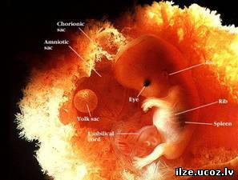
12. nedēļa – darbojas sirds
Bērniņš sver 8-14 gr. Viņa garums no galvas līdz dibenam ir apmēram 6 cm. Ar speciālu aparātu (doppleru) var saklausīt bērna sirdspukstus. Visi orgāni ir jau izveidojušies, tagad tie tik attīstās un aug. Pamazām cietē skeleta kauli. Attīstās muskuļi. Bērns ļoti aktīvi kustās dzemdē. Bērnam uz mēles parādās garšas receptori, viņš var atšķirt garšu.
Dzīvība sākas jau apmēram no 14. dienas.

Slide 17
12. nedēļa
Bērniņam piemīt 3 ļoti būtiskas funkcijas:
Sirdsdarbība
Elpošana
Elektriskā aktivitāte
Vai tiešām nedzimis bērns ir tikai sievietes ķermeņa daļa vai arī bioloģiski unikāla cilvēciska būtne, kas aug sievietes ķermenī??

Slide 18
Tiesības uz dzīvību, cieņu vs. vecāku tiesības uz privāto un ģimenes dzīvi
Cilvēkam piemītošā pašcieņa nosaka, ka īpašu cienību pret to ne tikai kā pret eksistējošu subjektu, bet arī pret dažādām tā eksistences formām kā pirms dzimšanas, tā arī pēc nāves.
Bērnam viņa fiziskā un garīgā brieduma trūkuma dēļ ir nepieciešama īpaša aizsardzība un gādība, ieskaitot arī pienācīgu tiesisko aizsardzību, kā pirms, tā arī pēc dzimšanas.
Tiesības uz dzīvību ir absolūtas, neierobežojamas pēc savas būtības. Savukārt normatīvie akti paredz ierobežot privātās un ģimenes dzīves tiesības (Satversmes 96. pants un 116. pants). Tātad tiesības uz dzīvību ir prioritāras.

Slide 19
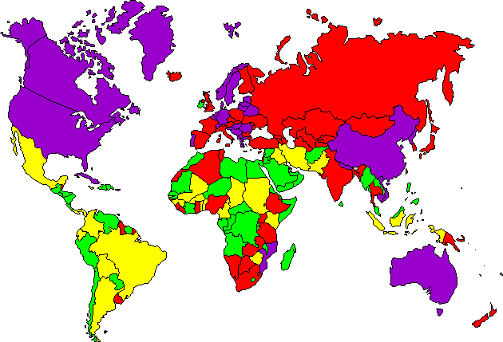
Pasaules abortu karte
Zaļš – nelegāls, izņemot
mātes dzīvības/veselības glābšanu
Dzeltens – legāls smagos gadījumos –
izvarošana, kropls bērns
Sarkans – legāls sociālu iemeslu dēļ
(māte nevar atļauties bērnu; mātes mentālās
veselības aizsardzība)
Violets – legāls jebkurā grūtniecības stadijā
Jebkādu iemeslu dēļ
Īrijā – aizliegts. Tādēļ notiek abortu migrācija.
Tas vienalga ir pozitīvi, jo tiek likti apgrūtināta
aborta izdarīšana, samazinās abortu skaits.
Latvija – ļoti liberāls regulējums: nav pieļaujami ne no
ētiskā, ne juridiskā, ne demogrāfiskā viedokļa

Slide 20
Latvijā dramatiska situācija
50 aborti dienā
Uz katriem 2 dzimušiem bērniņiem - ~ 1 aborts
Jaunām meitenēm tiek izrakstītas spirāles, kas citās valstīs ir aizliegtas (vairāki ASV štati). Spirāles ir abortīvs līdzeklis. Tās parasti lieto tikai vecākas sievietes, kuras vairs bērniņu nevēlas.
Zaudējis spēku Veselības ministrijas rīkojums Nr. 227 (28.08.2003.) “Par rakstveida informāciju par grūtniecības pārtraukšanas morālajiem aspektiem”..

Slide 21
Likums atļauj izdarīt abortu pēc sievietes lūguma līdz grūtniecības 12.nedēļai (12. pants).
Bērniņš sver 8-14 gr. Viņa garums no galvas līdz dibenam ir apmēram 6 cm. Ar speciālu aparātu (doppleru) var saklausīt bērna sirdspukstus. Visi orgāni ir jau izveidojušies, tagad tie tik attīstās un aug. Pamazam cietē skeleta kauli. Attīstās muskuļi. Bērns ļoti aktīvi kustās dzemdē. Bērnam uz mēles parādās garšas receptori, viņš var atšķirt garšu.

Slide 22
PRIEKŠLIKUMI
Nepieciešams noteikt vispārēju abortu aizliegumu, par kura pārkāpšanu jāparedz kriminālsods (mātei, ārstam). Līdz ar to ir jāpaceļ augsta ētikas latiņa.
Tajā pat laikā jānosaka skaidri definēti izņēmumi – piemēram, mātes dzīvības apdraudējums.
Aborts jādefinē kā nonāvēšana.
Šobrīd abortētie bērniņi tiek izmesti miskastē. Ir jānodrošina pienācīga cieņa, jāizsniedz miršanas apliecība.
28.10.2003. MK noteikumi Nr.590 "Grūtniecības pārtraukšanas organizatoriskā kārtība” - pretruna ar Satversmes 93. pantu. Jāatzīst par antikonstitucionālu.
Veikt virkni izglītojošu pasākumu, mainīt skolu izglītības satura akcentus ar mērķi – popularizēt atbildīgas, cieņas pilnas attiecības starp jauniešiem; seksualitāti kā ekskluzīvu un skaistu ģimenes sastāvdaļu; runāt arī par kontracepcijas līdzekļu blaknēm – problēmām nākotnē ieņemt bērniņu utml.

Slide 23
Paldies par uzmanību! ☺
Jautājumi, priekšlikumi?

